Slide 1
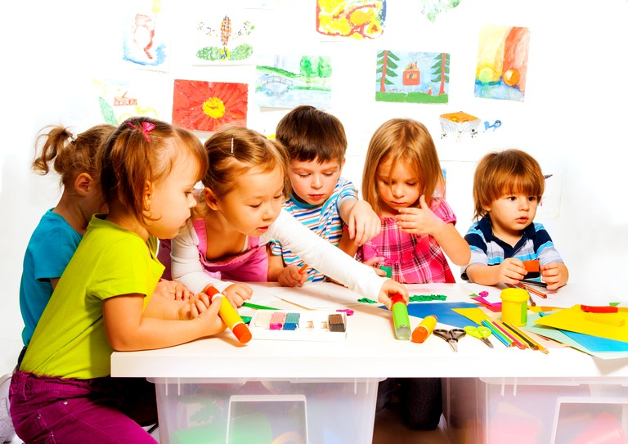
МБОУ СШ № 45
ПРОФЕССИЯ - ВОСПИТАТЕЛЬ
Презентацию выполнила :
Волкова Валентина
ученица 3-А класса, 9 лет
Руководитель: Мавлянова Марина Викторовна
г. Тверь, 2023 г.

Slide 2
«Детство - важнейший период человеческой жизни,
не подготовка к будущей жизни, а настоящая, яркая,
самобытная, неповторимая жизнь.
И от того, как прошло детство,
кто вёл ребёнка за руку в детские годы,
что вошло в его разум и сердце из окружающего мира,
- от этого в решающей степени зависит,
каким человеком станет сегодняшний малыш».
В.А.Сухомлинский

Slide 3
ПРОФЕССИЯ ВОСПИТАТЕЛЬ
Моя мама – воспитатель!
Кто зовется ВОСПИТАТЕЛЬ?
Очень трудно рассказать.
Воспитатель для ребенка,
Будто бы вторая мать.
Кто поймет ребенка лучше?
Мамочке совет кто даст?
Успокоит и подскажет,
Как им дальше в мир шагать.
Воспитатель - это просто состояние души,
Без которой невозможно
В мир ребенка нам войти!

Slide 4
ПРОФЕССИЯ ВОСПИТАТЕЛЬ
Моя мама, Волкова Юлия Владимировна работает воспитателем в детском саду города Твери.
Девиз её профессии: «Воспитание детей - это такое ремесло, где нужно уметь терять время, чтобы его выигрывать!»
Дети её очень любят. Моя мама дарит этим детям свою любовь, заботу. Маму очень любят дети и уважают взрослые. Ей очень нравится её профессия. Поэтому я хочу рассказать вам об этой замечательной профессии.

Slide 5
НЕМНОГО ИСТОРИИ
Первое упоминание о воспитателях относится к временам Древней Греции. Раб, который был приставлен к ребенку, помогал ему во всех делах – сопровождал, следил за поведением. Четко обозначенной функции обучения у детоводителя (именно так раньше назывался воспитатель) не было, но он старался привить малышу важные для дальнейшего развития и становления качества, рассказывал ему об окружающем мире и всячески старался развить его способности.

Slide 6
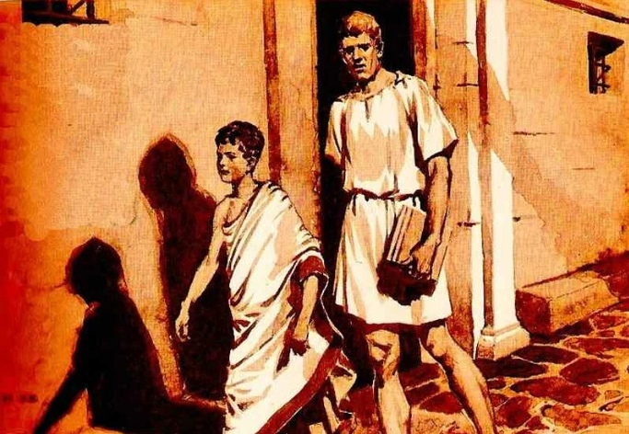
НЕМНОГО ИСТОРИИ

Slide 7
НЕМНОГО ИСТОРИИ
До появления школ воспитатели помогали детям узнавать больше о мире, а в XVIII веке наравне с педагогом воспитатель стал проводником в страну знаний – при этом все остальные обязанности сохранились. С развитием общества отношение к представителям этой профессии не поменялось – их любят и родители, и дети. Каждый человек понимает, насколько ценны педагоги дошкольного образования.

Slide 8
АКТУАЛЬНОСТЬ И ВАЖНОСТЬ
Развитие ребёнка, его социализация и восприятие мира во многом зависит от первого педагога. Именно поэтому профессия воспитатель очень ответственна.

Slide 9
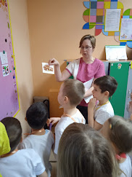
АКТУАЛЬНОСТЬ И ВАЖНОСТЬ
Воспитатель детского сада – довольно трудоёмкая, но в тоже время, интересная профессия. Человек, выбирающий её, должен понимать, что плоды своей профессиональной деятельности он получит не сразу, а только спустя многие годы, когда из озорных девчонок и мальчишек вырастут взрослые люди, которые добьются в своей жизни определенного успеха.

Slide 10
СОДЕРЖАНИЕ ПРОФЕССИИ
Воспитатели занимаются развитием детей дошкольного возраста (до 7 лет) – за малышами и уже подрастающими ребятами нужно не просто следить. В обязанности входит проведение игр и праздников, обучение правилам поведения за столом, этикета, основам безопасности. Воспитатели изучают с маленькими детьми алфавит и цифры, но чаще это происходит в игровой форме. Когда они становятся чуть постарше, воспитатели обучают их дополнительным навыкам: кто-то активно рисует, кто-то лепит из пластилина или по желанию углубляется в предметы, которые позже будут изучаться в школе.

Slide 11
СОДЕРЖАНИЕ ПРОФЕССИИ
Профессия воспитатель подойдет тем, кто любит общаться с детьми и видит во взаимодействии особую ценность, кто терпелив и дружелюбен, умеет сопереживать, мотивировать и при этом стрессоустойчив.

Slide 12
СОДЕРЖАНИЕ ПРОФЕССИИ
Личностные качества, необходимые воспитателю детского сада:
Активность.
Аккуратность.
Способность чувствовать и сопереживать.
Организованность.
Сдержанность.
Стрессоустойчивость.
Терпеливость.
Дружелюбие.
Креативность.

Slide 13
ДОСТОИНСТВА ПРОФЕССИИ
Дети — прекрасные собеседники, люди, которые готовы поделиться с тобой нежностью и любовью и при этом им будет абсолютно все равно, сколько у тебя денег и какой статус ты занимаешь. Их доброжелательное отношение делает счастливее и жизнерадостнее, главное, чтобы воспитатель действительно любил детей, ему нравилось заниматься с ними и тогда работа станет для него удовольствием.

Slide 14
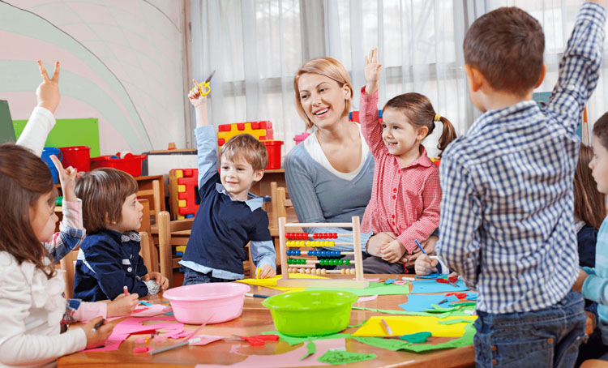
ДОСТОИНСТВА ПРОФЕССИИ

Slide 15
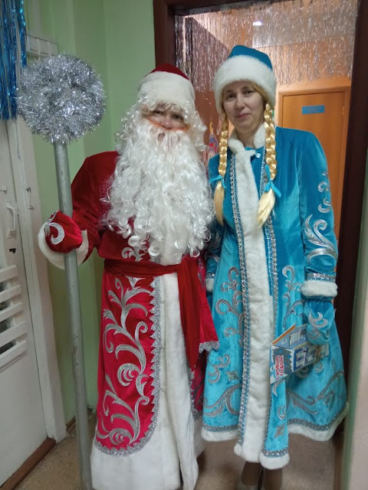
ДОСТОИНСТВА ПРОФЕССИИ
Работа воспитателем сопряжена с постоянным общением и творчеством. Это позволяет развиваться творчески, так как часто приходится участвовать в детских спектаклях в роли сказочных героев или ведущих. Кроме того, необходимо организовывать полезный досуг для детей, придумывать игры и другие развлечения.

Slide 16
ДОСТОИНСТВА ПРОФЕССИИ
Детский сад – это не офис с серой обстановкой, а яркий мир, в котором много разных цветов, которые невольно вызывают улыбку и ностальгию по детству. Каждый день воспитателя не похож на предыдущий, в нем нет рутины и однообразия, потому заскучать просто не получается и рабочий день проходит очень быстро. К тому же зачастую у воспитателей в детском саду очень удобный график – одна смена утренняя с 7 – 00 до 14 – 00, а другая вечерняя – с 12 -00 до 19 – 00. Получается, что воспитатель может легко найти время для своих близких и даже найти подработку. Отпуск у работников детских садов составляет не менее 42 – 56 дней.

Slide 17
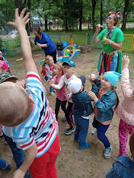
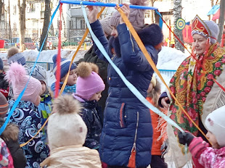
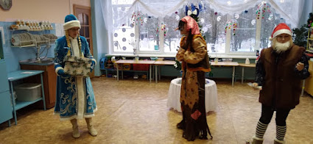
ДОСТОИНСТВА ПРОФЕССИИ

Slide 18
ДОСТОИНСТВА ПРОФЕССИИ
В профессии воспитатель есть свои плюсы, которые привлекают все новых и новых работников:
общение с детьми и активное развитие коммуникационных навыков;
возможность оказать влияние на развитие детей;
творческая составляющая;
обучение детей с получением обратной связи – воспитатель отдает энергию и получает ее взамен.

Slide 19
РИСКИ ПРОФЕССИИ
Работа воспитателем имеет немало недостатков, потому не каждому человеку она подходит, включая и тот факт, что считается, что работать в детском саду могут только женщины.
График работы в детском саду подходит не каждому, ведь приступить к работе воспитатель должен начиная с 7 часов и при этом опоздания недопустимы, ведь в таком случае дети вместе с родителями будут стоять возле двери группы и ожидать, пока придет воспитатель, а ведь большинству мам и пап необходимо идти на работу и задерживаться они не могут.

Slide 20
РИСКИ ПРОФЕССИИ
Отрицательные стороны профессии воспитатель прослеживаются в минусах:
взаимодействие со «сложными» детьми;
высокая нагрузка;
большая вероятность профессионального выгорания;
ответственность за жизнь и здоровье детей.

Slide 21
ПЕРСПЕКТИВЫ В БУДУЩЕМ
Автоматизация и компьютеризация – процессы, которые могут поставить под угрозу любую сферу деятельности. О замене человека технологиями можно говорить вечно. Но в ближайшем будущем педагоги будут продолжать развивать детей, давать им все необходимые знания, умения и навыки, общаться с ними и помогать им социализироваться.
С переходом к новым технологиям можно не отказываться от ценного взаимодействия человека с человеком – в нем есть своя ценность, которая важна маленьким мечтателям, приходящим в детский сад.

Slide 22
Я ХОЧУ БЫТЬ ВОСПИТАТЕЛЕМ
Освоить профессию воспитателя можно окончив среднее-специальное или высшее учебное заведение по профилю «Дошкольное образование». Но самый быстрый способ стать воспитателем - пройти курсы профессиональной переподготовки дистанционно.

Slide 23
Мне кажется, что профессия воспитатель детского сада одна из благородных и нужных профессий для людей во всем мире .
Мама приходит на работу очень рано. В группе тихо, только слышен стук настенных часов, стульчики аккуратно расставлены вокруг столов, никого… Но вот послышались чьи-то голоса, и… зазвенели детские голоса, словно птичья стая! Каждому надо суметь найти ответ на вопросы «Что?», «Как?», «Почему?», «Зачем?» С детьми сразу забываются все проблемы и даже семейные заботы. Всё остаётся на потом, ведь детишки всегда чувствуют, если что-то не так, но и от них исходит большая нежность и любовь, которая окрыляет каждое утро.
Целый день с малышами. Надо всё успеть: провести интересную беседу, спеть им песенку, вывести на прогулку, накормить, играть столько, чтобы ребятишкам даже некогда было заскучать. Воспитателю приходится выступать в разных ролях: она для детей и учитель, который всё знает, всему учит, и товарищ по игре, и вторая мама, которая всё поймет и поможет в трудную минуту. Моя мама считает роль второй мамы самой почетной. А как она счастлива в тот момент, когда воспитанники, ошибаясь, называют её «мамой»!

Slide 24
По-моему, воспитатели – это люди, которые в душе всегда остаются детьми. Особенно это заметно, когда в детском садике проходят разные праздники. И в кого только не перевоплощалась моя мама! Это и веселый Петрушка, и Баба-Яга, и Лиса Алиса. Когда я на неё смотрю, мне даже кажется, что она снова проживает детство, видит мир глазами детей, удивляется всему вместе с ними. А иначе быть не может, иначе дети не примут, не пустят в свой мир.
Вот так в бесконечной суете пролетел ещё один день. Вновь мама в группе одна. Пишет планы. За окном уже вечер, который торопит домой, в семью. Но, и приходя домой, мама снова переживает свой день. Делится со мной своими успехами, рассказывает, какие у неё замечательные ребятишки: непоседливые, любознательные, непредсказуемые, интересные, забавные, добрые, внимательные и … самые-самые любимые.
Я горжусь своей мамой, горжусь тем, что её бывшие воспитанники при встрече с ней улыбаются широкой улыбкой, громко, ещё издалека, здороваются, делятся своими новостями и достижениями.
Я люблю свою маму, благодарен ей и за своё воспитание. Все-таки профессия воспитателя – самая добрая, самая нужная, а моя мама – самая лучшая!

Slide 25
СПАСИБО ЗА ВНИМАНИЕ!!!

